Slide 1


Slide 2

ينصح باعتماد صيغة عرض الشرائح (mode diaporama) أثناء تقديم الدرس في القسم بالنقر على أيقونة العرض كما هو موضح.

Slide 3






تعيين تلميذ(ة) للإجابة
توجيهات و شرح التعليمات
عرض فيديو
المرور بين الصفوف للمساعدة و تصحيح الإنجازات
عمل في ثنائيات
نهاية الشريط، المرور إلى الشريحة الموالية.

Slide 4

تنظيم حصص الأسبوع التربوي الثاني
اليوم 4 -
اليوم1 -
افتتاح الحصة (10)
ورشة الكتابة: إنتاج كتابي - الحصة 3 (30)
ورشة الكتابة : إنتاج كتابي - الحصة 4 (30)
افتتاح الحصة (10)
الأساليب (30)
الاستماع والتحدث (30)
اليوم 5 -
اليوم 2 -
افتتاح الحصة (10)
قراءة : استثمار النص (30)
ورشة الكتابة : إنتاج كتابي - الحصة 5 (30)
افتتاح الحصة (10)
قراءة : التوقع والتحقق الفهم العام 30 د
قراءة : تعلم استراتيجية الفهم 30 د
اليوم 6 -
اليوم 3 -
افتتاح الحصة (10)
شكل و فهم (30)
قراءة PIRLS (30)
افتتاح الحصة (10)
قراءة : استثمار الاستراتيجية (30)
ورشة الكتابة: التراكيب(30)
Révision
Lecture offerte

Slide 5





هيكلة حصة اليوم الثاني
- 01 النشاط الاعتيادي
تحدي الفهم
02- قراءة -1-
نص: رِحْلَةٌ في عالَمِ ٱلْأَجْدادِ (ج2) (الحصة الأولى)
التوقع والتحقق من الفرضيات
- 02قراءة -2-
نص: رِحْلَةٌ في عالَمِ ٱلْأَجْدادِ (ج2) (الحصة الثانية)
إغناء المعجم:

Slide 6

عند نهاية الحصة
على الأقل 80% من المتعلمين سيكونون قادرين على:
تملك استراتيجيتي: التوقع والتحقق من الفرضيات؛
إغناء المعجم مع التدرب على استراتيجية القراءة المسحية.

Slide 7

افتتاح الحصة
افتتاح الحصة
الترحيب .
تدبير السلوك.
الطلاقة.

Slide 8

مرحبا بكم ، سننطلق في حصة اللغة العربية..
اختــتام الحــصة
قراءة 2
قراءة 1
افتتاح الحصة

Slide 9


قبل أن نبدأ حصة اليوم سأذكركم بشروط الحصول على نجمة السلوك الجيد.
في كل حصة سيفوز ثلاثة منكم بالنجمة
اختــتام الحــصة
قراءة 2
قراءة 1
افتتاح الحصة
أُخْرِجُ وَ أَضَعُ أَدَواتي في مِحْفَظَتي بِهُدوءٍ، كَيْ لا أُزْعِجَ ٱلْآخَرينَ.
أَثْناءَ بَحْثي عَنِ ٱلْجَوابِ في ٱلنَّصِّ لا أَتَحَدَّثُ بِصَوْتٍ مُرْتَفِعٍ يُزْعِجُ ٱلْآخَرينَ.

Slide 10


ضعوا اللوحة والكراسة في القمطر.
اختــتام الحــصة
قراءة 2
قراءة 1
افتتاح الحصة

Slide 11

انشطة اعتيادية
تحدي الفهم

Slide 12

في حصة اليوم، ستتدربون على الإجابة بسرعة عن أسئلة للفهم على شكل اختيار من متعدد.
اختــتام الحــصة
قراءة 2
قراءة 1
افتتاح الحصة

Slide 13

خذوا ألواحكم.
اختــتام الحــصة
قراءة 2
قراءة 1
افتتاح الحصة

Slide 14
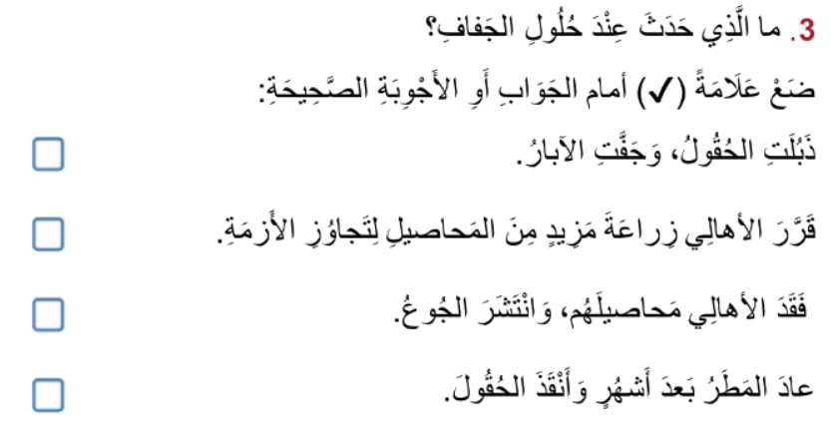
اقرؤوا السؤال جيدا . حددوا المطلوب. تذكروا كل الاختيارات المقدمة.
اختــتام الحــصة
قراءة 2
قراءة 1
افتتاح الحصة

Slide 15
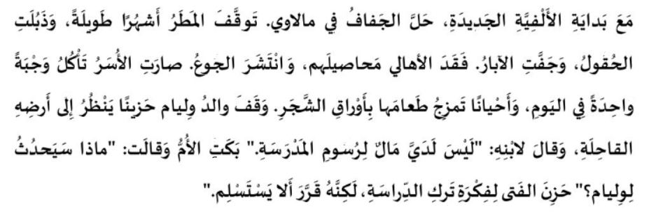
ابحثوا عن الجواب في النص . انتبهوا سيختفي النص بعد 10 ثوان.
اختــتام الحــصة
قراءة 2
قراءة 1
افتتاح الحصة

Slide 16
اكتبوا حرف أو حروف الجواب الصحيح ثم ارفعوا الألواح عند سماع الاشارة.
اختــتام الحــصة
قراءة 2
قراءة 1
افتتاح الحصة

Slide 17

صححوا. من وجد جميع الإجابات؟ من يشرح جوابه؟
اختــتام الحــصة
قراءة 2
قراءة 1
افتتاح الحصة

Slide 18
ستقرؤون النص قراءة جماعية . من يريد أن يقود القراءة؟
-يحرص الأستاذ على تتبع مشاركة الجميع في القراءة الجماعية.
اختــتام الحــصة
قراءة 2
قراءة 1
افتتاح الحصة

Slide 19
قراءة-1
قراءة-1
نص: رِحْلَةٌ في عالَمِ ٱلْأَجْدادِ (ج2) (الحصة الأولى)
التوقع و التحقق والفهم العام .

Slide 20
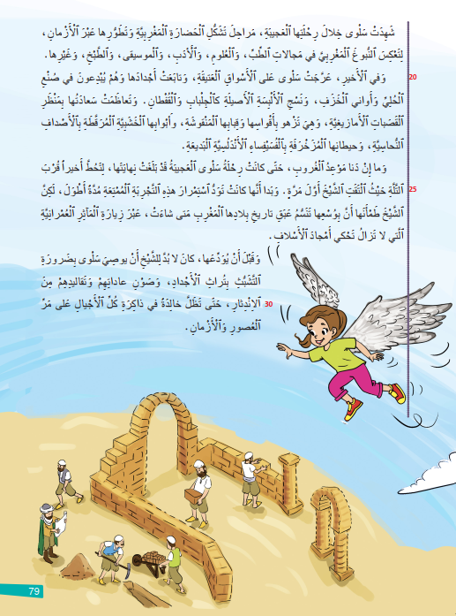
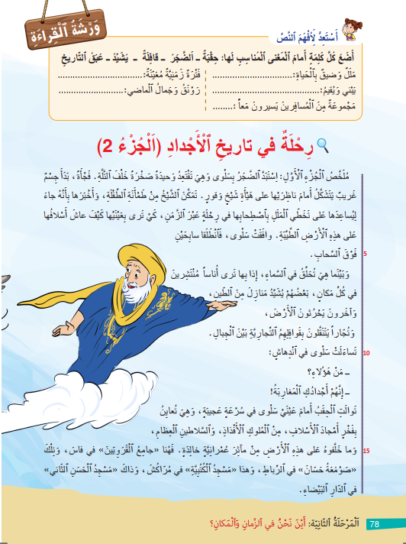
الآن سنبدأ حصة القراءة . ستتعرفون على نص قرائي جديد بعنوان "رِحْلَةٌ في عالَمِ ٱلْأَجْدادِ (ج2) "
اختــتام الحــصة
قراءة 2
قراءة 1
افتتاح الحصة

Slide 21
قبل أن تقرؤوا النص، ستتعرفون على مفردات ستساعدكم على الفهم.
اختــتام الحــصة
قراءة 2
قراءة 1
افتتاح الحصة
اَلضَّجَرُ
حِقْبَةٌ
قافِلَةٌ
عَبَقُ ٱلتّاريخِ
يُشَيِّدُ

Slide 22
ما التعريف المناسب لكل كلمة؟
اختــتام الحــصة
قراءة 2
قراءة 1
افتتاح الحصة
رَوْنَقُ وَجَمالُ ٱلْماضي.
حِقْبَةٌ
مَلَلٌ وَ ضَيْقٌ بِٱلْحَياةِ.
يُشَيِّدُ
مَجْموعَةٌ مِنَ ٱلْمُسافِرينَ يَسيرونَ مَعاً.
قافِلَةٌ
يَبْني وَ يُقيمُ.
عَبَقُ ٱلتّاريخِ
فَتْرَةٌ زَمَنِيَّةٌ مُعَيَّنَةٌ.
اَلضَّجَرُ

Slide 23
من يقرأ؟
اختــتام الحــصة
قراءة 2
قراءة 1
افتتاح الحصة
حِقْبَةٌ : فَتْرَةٌ زَمَنِيَّةٌ مُعَيَّنَةٌ.
يُشَيِّدُ : يَبْني وَ يُقيمُ.
قافِلَةٌ : مَجْموعَةٌ مِنَ ٱلْمُسافِرينَ يَسيرونَ مَعاً.
عَبَقُ ٱلتّاريخِ: رَوْنَقُ وَجَمالُ ٱلْماضي.
اَلضَّجَرُ : مَلَلٌ وَ ضَيْقٌ بِٱلْحَياةِ.

Slide 24
هَلْ تَفْتَخِرُ بِكَوْنِكَ مَغْرِبِيٌّ؟ لِماذا؟
اختــتام الحــصة
قراءة 2
قراءة 1
افتتاح الحصة

Slide 25
انطلاقا من العنوان والصورة، ما توقعاتكم حول النص؟
اختــتام الحــصة
قراءة 2
قراءة 1
افتتاح الحصة

Slide 26

خذوا كراساتكم على الصفحتين 78 و 79 .اقرأوا النص للتحقق من توقعاتكم
اختــتام الحــصة
قراءة 2
قراءة 1
افتتاح الحصة

Slide 27

من كان توقعه موافقا لمضمون النص ؟ ما الذي يدل على ذلك من النص القرائي؟.
اختــتام الحــصة
قراءة 2
قراءة 1
افتتاح الحصة

Slide 28
تابعوا معي ، سأقرأ الجزء الأول من النص
اختــتام الحــصة
قراءة 2
قراءة 1
افتتاح الحصة

Slide 29
الآن؛ سأعين 4 تلاميذ لقراءة فقرات الجزء الثاني – تابعوا
اختــتام الحــصة
قراءة 2
قراءة 1
افتتاح الحصة

Slide 30
نتحقق الآن من فهمكم للنص. كَمْ عَدَدُ فَقَراتِ النَّصِّ؟
اختــتام الحــصة
قراءة 2
قراءة 1
افتتاح الحصة
كَمْ عَدَدُ فَقَراتِ ٱلنَّصِّ؟

Slide 31
من يحدد الفقرات على السبورة؟
- يضغط الأستاذ على زر جهاز التحكم لتبرز الفقرات
اختــتام الحــصة
قراءة 2
قراءة 1
افتتاح الحصة

Slide 32
عَنْ ماذا يَتَحَدَّثُ ٱلنَّصُّ؟
اختــتام الحــصة
قراءة 2
قراءة 1
افتتاح الحصة
عَنْ ماذا يَتَحَدَّثُ ٱلنَّصُّ؟

Slide 33
انتبهوا للتصحيح
- يضغط الأستاذ على زر جهاز التحكم لتظهر الإجابة:
اختــتام الحــصة
قراءة 2
قراءة 1
افتتاح الحصة
يَتَحَدَّثُ ٱلنَّصُّ عَنْ رِحْلَةِ سَلْوى رُفْقَةَ ٱلشَّيْخِ لاسْتِكْشافِ تاريخِ بَلَدِها وَ أَجْدادِها.

Slide 34
أي فقرة من فقرات النص تتحدث عن أهم المعالم التاريخية التي يتميز بها المغرب؟
اختــتام الحــصة
قراءة 2
قراءة 1
افتتاح الحصة

Slide 35
انتبهوا للتصحيح
- يضغط الأستاذ على زر جهاز التحكم لتظهر الإجابة
اختــتام الحــصة
قراءة 2
قراءة 1
افتتاح الحصة

Slide 36
أي فقرة من فقرات النص تبرز استمتاع سلوى بالرحلة العجيبة وعدم رغبتها في إنهائها
اختــتام الحــصة
قراءة 2
قراءة 1
افتتاح الحصة

Slide 37
انتبهوا للتصحيح
- يضغط الأستاذ على زر جهاز التحكم لتظهر الإجابة
اختــتام الحــصة
قراءة 2
قراءة 1
افتتاح الحصة

Slide 38
أي فقرة من فقرات النص تتضمن النصيحة التي قدمها الشيخ لسلوى؟
اختــتام الحــصة
قراءة 2
قراءة 1
افتتاح الحصة

Slide 39
انتبهوا للتصحيح
- يضغط الأستاذ على زر جهاز التحكم لتظهر الإجابة
اختــتام الحــصة
قراءة 2
قراءة 1
افتتاح الحصة

Slide 40
من منكم يستطيع تقديم وصف للقصبات الأمازيغية كما رأتها سلوى؟
اختــتام الحــصة
قراءة 2
قراءة 1
افتتاح الحصة

Slide 41
ما الذي يثبت مهارة الصناع التقليدين المغاربة حسب النص؟
اختــتام الحــصة
قراءة 2
قراءة 1
افتتاح الحصة

Slide 42
قراءة-2
قراءة-2
نص: رِحْلَةٌ في عالَمِ ٱلْأَجْدادِ (ج2) (الحصة الثانية)
توظيف استراتيجية الفهم

Slide 43
اختــتام الحــصة
قراءة 2
قراءة 1
افتتاح الحصة
خذوا ألواحكم

Slide 44
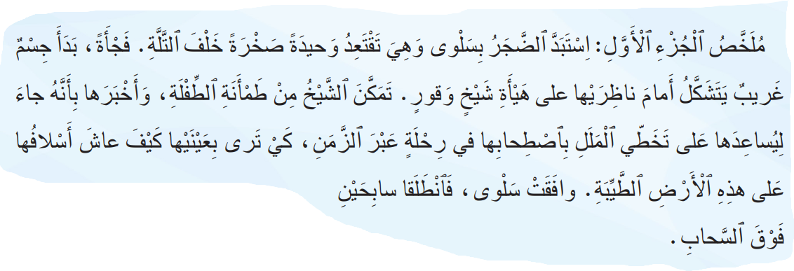
اختــتام الحــصة
قراءة 2
قراءة 1
افتتاح الحصة
ابحثوا في النص عن جميع الصفات المضافة الواردة في الفقرة الأولى من النص.

Slide 45
اختــتام الحــصة
قراءة 2
قراءة 1
افتتاح الحصة
ارفعوا ألواحكم. تأكدوا من إجابتكم

Slide 46
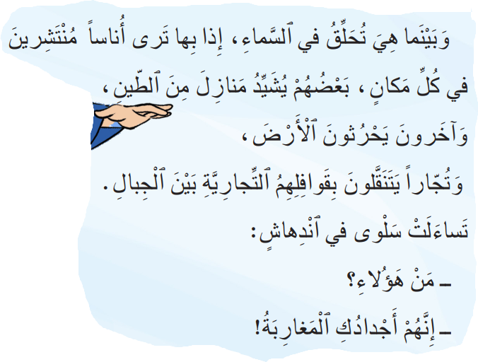
اختــتام الحــصة
قراءة 2
قراءة 1
افتتاح الحصة
ابحثوا في النص عن جميع الصفات المضافة الواردة في الفقرة الثانية من النص.

Slide 47
اختــتام الحــصة
قراءة 2
قراءة 1
افتتاح الحصة
ارفعوا ألواحكم. تأكدوا من إجابتكم

Slide 48
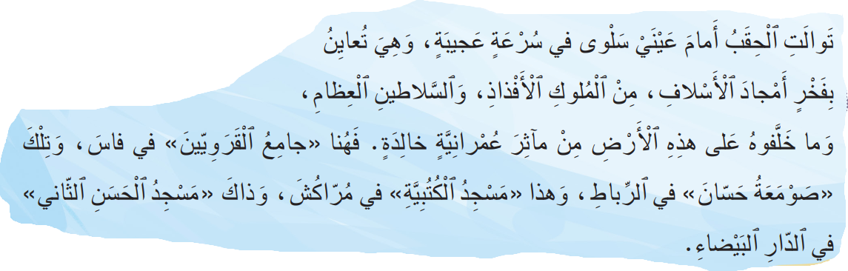
اختــتام الحــصة
قراءة 2
قراءة 1
افتتاح الحصة
ابحثوا في النص عن جميع الصفات المضافة الواردة في الفقرة الثالثة من النص.

Slide 49
اختــتام الحــصة
قراءة 2
قراءة 1
افتتاح الحصة
ارفعوا ألواحكم. تأكدوا من إجابتكم

Slide 50
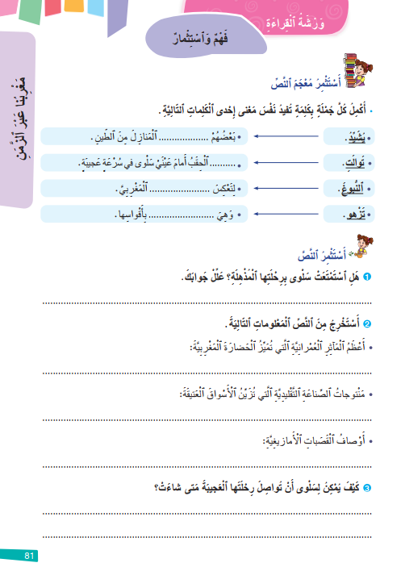
اختــتام الحــصة
قراءة 2
قراءة 1
افتتاح الحصة
خذوا كراساتكم على الصفحة رقم 81 و أجيبوا بشكل فردي عن السؤال التالي:

Slide 51
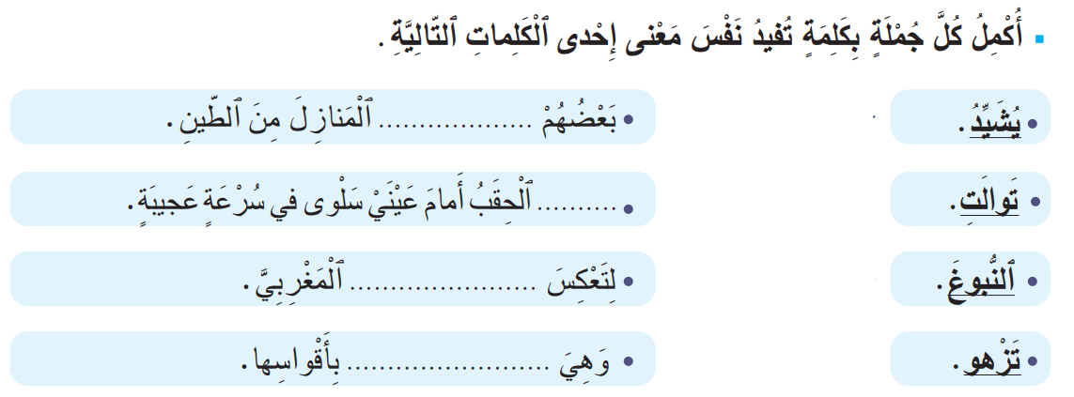
اختــتام الحــصة
قراءة 2
قراءة 1
افتتاح الحصة
أكمل كل جملة بكلمة تفيد نفس معنى إحدى الكلمات التالية:

Slide 52
اختــتام الحــصة
قراءة 2
قراءة 1
افتتاح الحصة
انتبهوا للتصحيح/
يضغط الأستاذ على زر جهاز التحكم لتظهر الإجابات تباعا
يَبْني
تَتابَعَتِ
ٱلذَّكاءَ
تَتَجَمَّلُ

Slide 53

اختــتام الحــصة
قراءة 2
قراءة 1
افتتاح الحصة
خذوا دفاتركم، وسجلوا المعجم المساعد.
مُعْجَمي:
- يُشَيِّدُ: يَبْني.
- تَوالَتْ: تَتابَعَتْ.
النُّبوغُ: اَلذَّكاءُ وَ ٱلتَّفَوُّقُ.
تَزْهو: تَتَجَمَّلُ.

Slide 54
اختــتام الحــصة
قراءة 2
قراءة 1
افتتاح الحصة
أحسنتم. الآن من يذكرنا بخطوات استراتيجية الكلمات المفاتيح لاستنتاج معلومات من النص؟
إسْتْراتيجِيَّةُ ٱلْكَلِماتِ ٱلْمَفاتيحِ
لِاسْتِنْتاجِ مَعْلوماتٍ ضِمْنِيَّةٍ

Slide 55
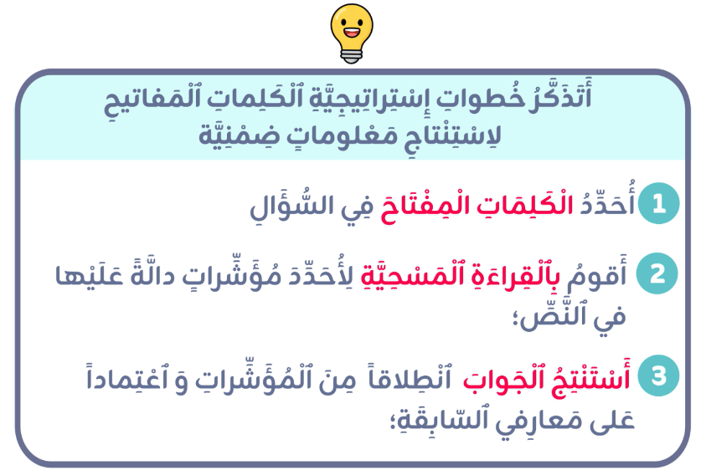
اختــتام الحــصة
قراءة 2
قراءة 1
افتتاح الحصة
أحسنتم . من يقرأ؟

Slide 56
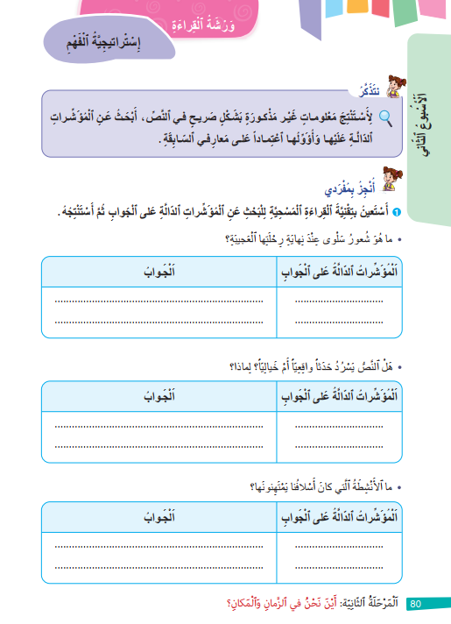
اختــتام الحــصة
قراءة 2
قراءة 1
افتتاح الحصة
خذوا كراساتكم على الصفحة رقم 80 و أجيبوا بشكل فردي عن الأسئلة التالية:

Slide 57
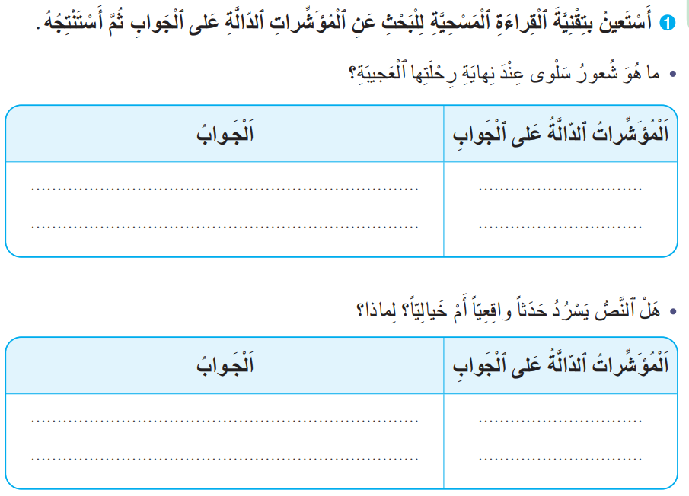
اختــتام الحــصة
قراءة 2
قراءة 1
افتتاح الحصة
أستعين بتقنية القراءة المسحية للبحث عن المؤشرات الدالة على الجواب ثم أستنتجه:

Slide 58
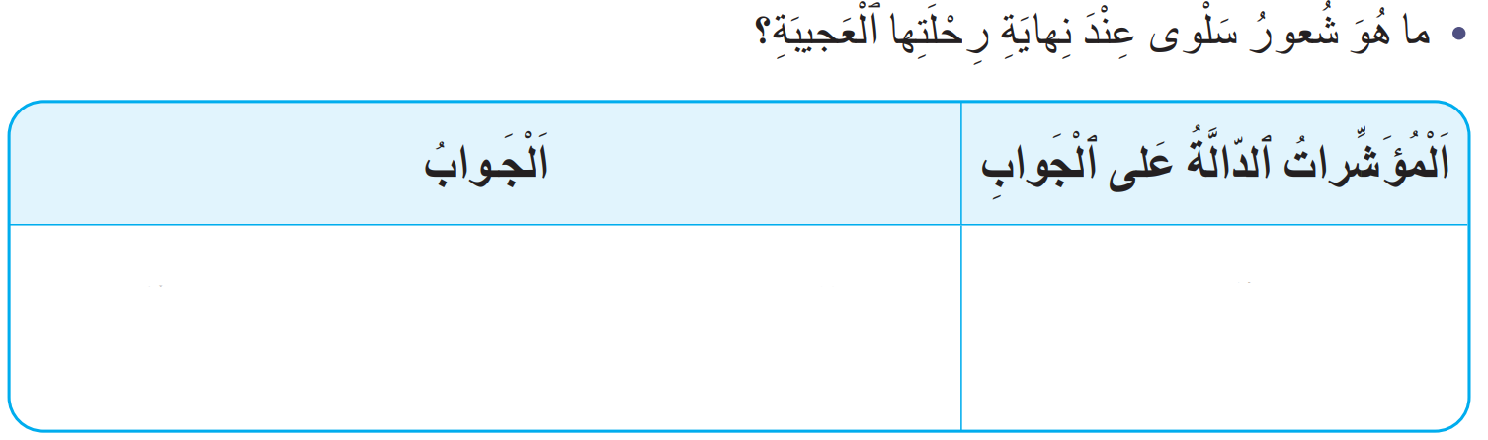
اختــتام الحــصة
قراءة 2
قراءة 1
افتتاح الحصة
انتبهوا للتصحيح . تجيب عن السؤال الأول:

Slide 59
اختــتام الحــصة
قراءة 2
قراءة 1
افتتاح الحصة
من يقدم لنا إجابته؟

Slide 60
اختــتام الحــصة
قراءة 2
قراءة 1
افتتاح الحصة
صححوا
توجيه المتعلمين إلى أهمية تحديد الفقرات المتضمنة للمؤشرات (الفقرة 5)
شَعَرَتْ سَلْوى بِٱلسَّعادَةِ وَ ٱلْمُتْعَةِ عِنْدَ نِهايَةِ رِحْلَتِها ٱلْعَجيبَةِ.
بَدا أَنَّها كانَتْ تَوَدُّ ٱسْتِمْرارَ هَذِهِ ٱلتَّجْرِبَةِ ٱلْمُمْتِعَةِ مَدَّةً أَطْوَلَ.

Slide 61
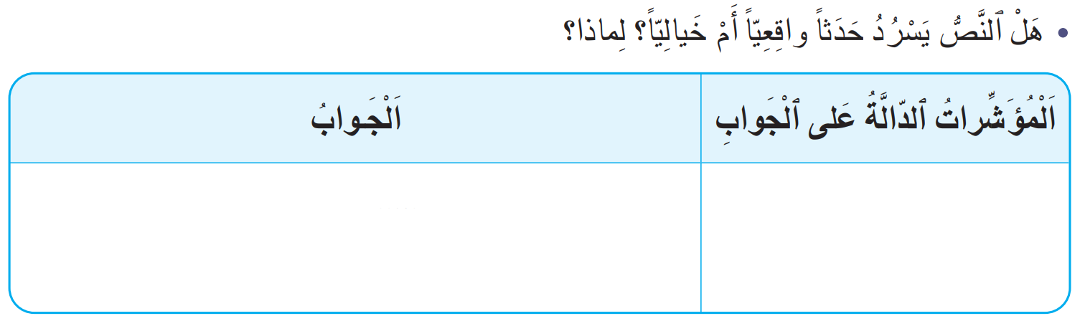
اختــتام الحــصة
قراءة 2
قراءة 1
افتتاح الحصة
انتبهوا للتصحيح . تجيب عن السؤال الثاني:

Slide 62
اختــتام الحــصة
قراءة 2
قراءة 1
افتتاح الحصة
من يقدم لنا إجابته؟

Slide 63
اختــتام الحــصة
قراءة 2
قراءة 1
افتتاح الحصة
صححوا
اَلنَّصُّ يَسْرُدُ حَدَثاً خَيالِيّاً.
( رِحْلَةُ ٱلشَّيْخِ وَ سَلْوى عَبْرَ ٱلزَّمَنِ)
تُحَلِّقُ في السَّماءِ.
تَوالَتِ الْحِقَبُ أَمامَ عَيْنَيْ سَلْوى.
شَهِدَتْ سَلْوى ...عَبْرَ الأَزْمانِ.

Slide 64
اختــتام الحــصة
قراءة 2
قراءة 1
افتتاح الحصة
أُحَدِّدُ نَوْعَ ٱلنَّصِّ مُعَلِّلاً جَوابي:
أُحَدِّدُ نَوْعَ ٱلنَّصِّ مُعَلِّلاً جَوابي:
أَدَبِيٌّ مَعْلوماتِيٌّ

Slide 65
اختــتام الحــصة
قراءة 2
قراءة 1
افتتاح الحصة
من يقدم الجواب مع التعليل؟
أُحَدِّدُ نَوْعَ ٱلنَّصِّ مُعَلِّلاً جَوابي:
أَدَبِيٌّ مَعْلوماتِيٌّ

Slide 66

اختــتام الحــصة
قراءة 2
قراءة 1
افتتاح الحصة
أحسنتم.
طَريقَةُ تَقْديمِ ٱلْمَعْلوماتِ ٱلْوارِدَةِ في ٱلنَّصِّ وَتَضْمينِها داخِلَ إِطارِ قِصَّةٍ خَيالِيَّةٍ (الرِّحْلَةُ عَبْرَ الزَّمَنِ) وَٱسْتِخْدامُ لُغَةٍ أَدَبِيَّةٍ تَصْويرِيَّةٍ تَجْعَلُ مِنْهُ نَصّاً أَدَبِيّاً سَرْدِيّاً بِٱمْتِيازٍ. فَٱلْـمَعْلوماتُ هُنا تُقَدَّمُ كَجُزْءٍ مِنَ ٱلتَّجْرِبَةِ ٱلشَّخْصِيَّةِ لِلْبَطَلِ وَلَيْسَ كَحَقائِقَ مَوْضوعِيَّةٍ مُنْفَصِلَةٍ.

Slide 67
اختــتام الحــصة
قراءة 2
قراءة 1
افتتاح الحصة
صححوا
أُحَدِّدُ نَوْعَ ٱلنَّصِّ مُعَلِّلاً جَوابي:
أَدَبِيٌّ مَعْلوماتِيٌّ


Slide 68

اختــتام الحــصة
ماذا تعلمتم اليوم؟

Slide 69
ماذا تعلمتم اليوم؟
اختــتام الحــصة
قراءة 2
قراءة 1
افتتاح الحصة
في هَذِهِ ٱلْحِصَّةِ
تَدَرَّبْتُ عَلى تَوْظيفِ إِسْتْراتيجِيَّةِ ٱلْكَلِماتِ ٱلْمَفاتيحِ لاسْتِنْتاجِ مَعْلوماتٍ مِنَ النَّصِّ.
تَدَرَّبْتُ تَوَقٌّعِ مَضْمونِ ٱلنَّصِّ ٱلْقِرائِيِّ وَ أَجَبْتُ عَنْ أَسْئِلَةِ ٱلْفَهْمِ ٱلْعامِّ.

Slide 70

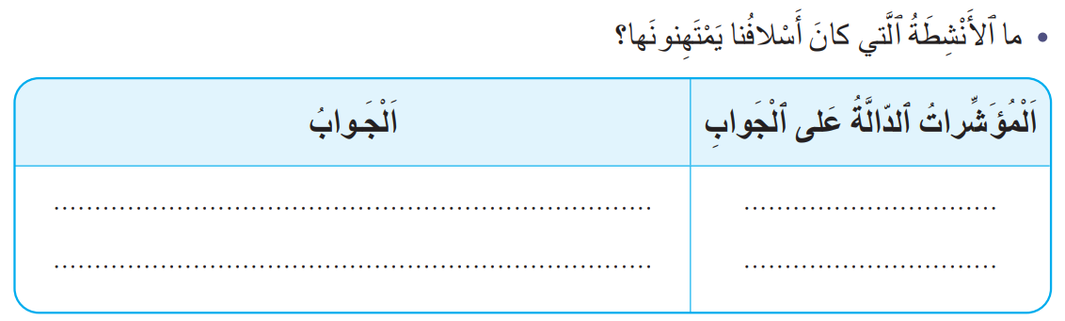
اختــتام الحــصة
قراءة 2
قراءة 1
افتتاح الحصة
خذوا دفاتر المنزل، سجلوا الواجب المنزلي.
- قِراءَةُ ٱلنّصِّ قِراءةً سَليمَةً مُعَبِّرةً مَعَ ٱحْتِرامِ قَواعِدِ ٱلْوَقْفِ؛
- اِسْتِعْمالُ ٱلْمُعْجَمِ ٱلْمُبَسَّطِ لِلْبَحثِ عَنْ شُروحاتِ كَلِماتٍ صَعْبَةٍ مِنَ ٱلنَّصِّ.

Slide 71


وقت النجمة الآن. الفائز بنجمة المشاركة بهدوء هو (هي) صديقكم (صديقتكم)..... صفقوا له (لها).
يسجل الأستاذ اسم الفائز على لائحة. (يمكن أن تكون اللائحة معروضة على أحد جدران الفصل).
اختــتام الحــصة
قراءة 2
قراءة 1
افتتاح الحصة

Slide 72


Slide 73
بناء على إنجازات المتعلمين خلال الممارسة المستقلة
ما تقديرك لنسبة التحكم في هدف الدرس؟
تسجل النسبة على صفحة اليوم من مذكرة الأستاذ.

